Slide 1
МЫШЦЫ
УМК «Гармония» 3 класс
Презентация составлена
Коптевой С.Ю. , учителем начальных классов
ГБОУ СОШ № 322

Slide 2
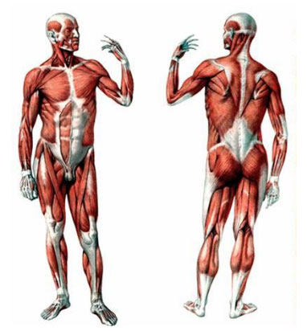
Тема:
МЫШЦЫ -
верные помощники
Notes:
мы

Slide 3
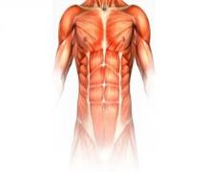
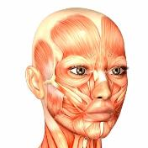
Какие бывают мышцы?
Какую работу выполняют мышцы?

Slide 4
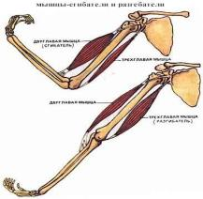
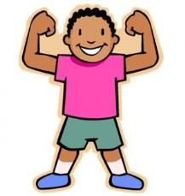
Как работают мышцы?
Как развивать мышцы?

Slide 5
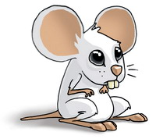
4 = Ц
мышцы
сухожилия

Slide 7
Мышцы | Работа мышц
мы
Мимика,
выразительность
Мышцы лица

Slide 13
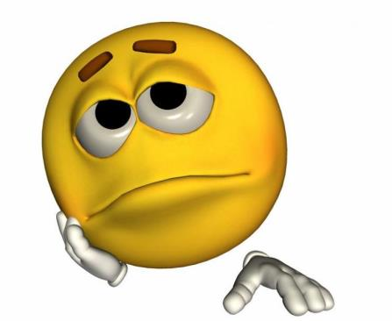

Slide 17
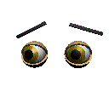

Slide 19
Мышцы | Работа мышц
Мышцы гортани мы
Продвигают пищу в желудок,
нужны для речи
Мышцы гортани

Slide 20
Мышцы | Работа мышц
мы
Заставляют кровь двигаться по всему организму
Мышцы сердца
Обеспечивают движение
Скелетные мышцы

Slide 21
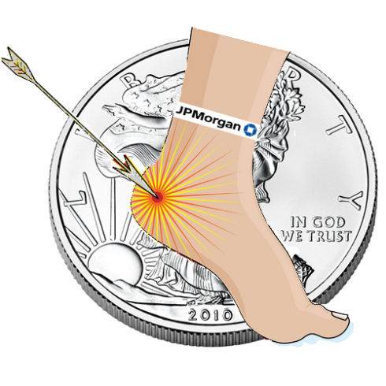
Ахиллово сухожилие

Slide 22
Как работают мышцы?
Мышцы-сгибатели и разгибатели

Slide 23
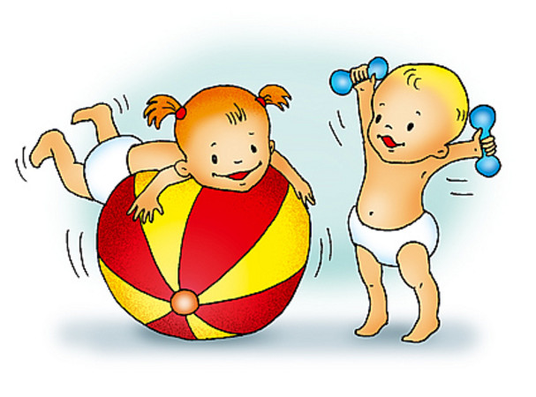
КАК РАЗВИВАТЬ МЫШЦЫ?
СОВЕТЫ

Slide 24
При составлении презентации использованы интернет - ресурсы

